Slide 1
Project 3
Het verhaal ‘gevlucht’ Les 2

Slide 2

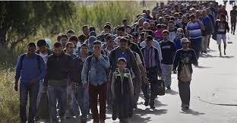
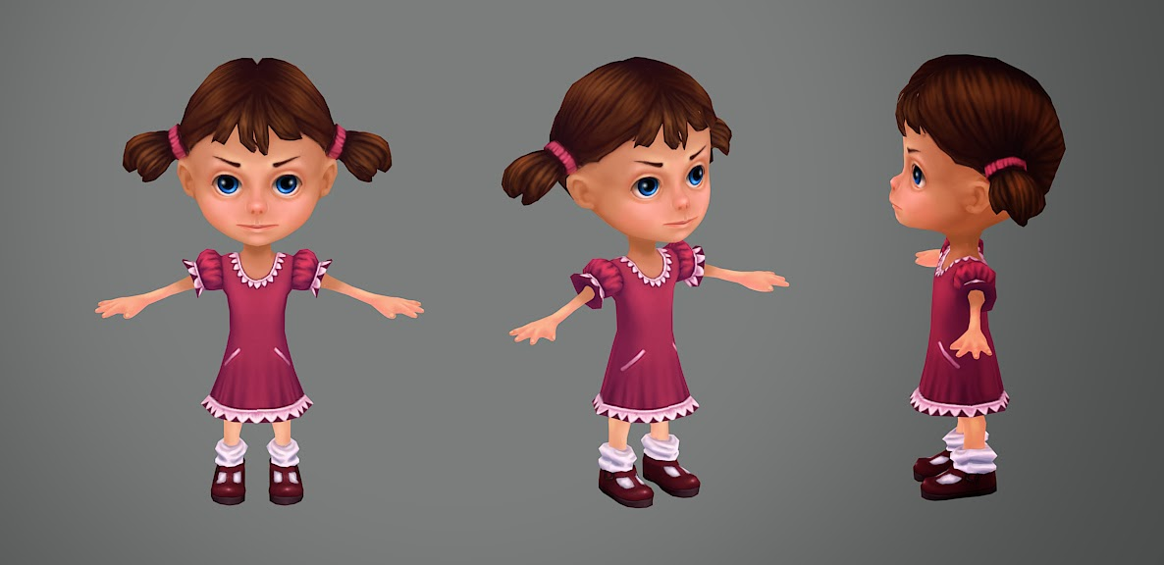
Vorige week
Introductie van het onderwerp
Introductie van De opdracht

Slide 3
Vandaag
Doelgroep analyse
Brainstorm
Het verhaal
Karakter
Omgeving
Planning opstellen & het maken en vastleggen van groepsafspraken
Ben je klaar met het bovenstaande?
Begin dan met jullie verhaal en styleguide

Slide 4
Doelgroep analyse 8.40 – 9.15
Leerlingen uit groep 7/8 van een Nederlandse basisschool
Nuttige vragen bij de verdieping in de doelgroep:
Hoe oud zijn deze leerlingen?
Wat houdt deze leerlingen bezig?
Wat is het gemiddelde niveau van deze leerlingen?
Hoe zien andere voor deze doelgroep geschikte spellen eruit?

Slide 5
Brainstorm 9.15 – 10.00
Welk verhaal willen jullie vertellen?
Hoe sluit dit verhaal aan bij het thema en de doelgroep?
Hoe sluiten jullie karakters aan bij jullie doelgroep?
Hoe gaan jullie karakters eruit zien?
Wat heb je nodig voor deze opdracht?
Prioriteiten stellen doe je bij het opstellen van de planning met behulp van MoSCoW

Slide 6
Brainstorm – tools -
Mindmap
Mindmeister - bubbl.us – mindup
Brainwriting
Schrijf in 10 minuten zoveel mogelijk ideeën op
Let op! Er zijn geen belemmeringen; schaven doe je na afloop.

Slide 7
Brainstorm – tools -
Concepting
Idee | Concept | Alternatief
Roeiboot | Manieren om aan de overkant van een rivier te komen | Brug Touw Zwemmen
2. Glas | Manieren om vloeistoffen vast te houden | Ballon Reageerbuisje Plastic zak

Slide 8
Planning opstellen met behulp van Moscow
M - must haves: deze eisen (requirements) moeten in het eindresultaat terugkomen, zonder deze eisen is het product niet bruikbaar;
S - should haves: deze eisen zijn zeer gewenst, maar zonder is het product wel bruikbaar;
C - could haves: deze eisen zullen alleen aan bod komen als er tijd genoeg is;
W - won't haves (ook wel would haves genoemd): deze eisen zullen in dit project niet aan bod komen maar kunnen in de toekomst, bij een vervolgproject, interessant zijn.

Slide 9
Het vastleggen van groepsafspraken
Wie zitten er in de groep?
Hoe onderhouden jullie contact?
Hoe wisselen jullie materialen uit?
Hoe gaan jullie om met:
- Te laat komen
- Dingen niet of niet op tijd inleveren
- Problemen in het groepje
Overige afspraken

Slide 10
‘Huiswerk’ voor volgende week
Brainstormsessie is afgerond
Let op! Schetsen, mindmaps en overige aantekeningen moeten bewaard worden!
Planning is af
Let op! Ik wil de planning kunnen zien!
Groepsafspraken zijn schriftelijk vastgelegd
Let op! Ik wil de afspraken kunnen zien!

